Slide 1
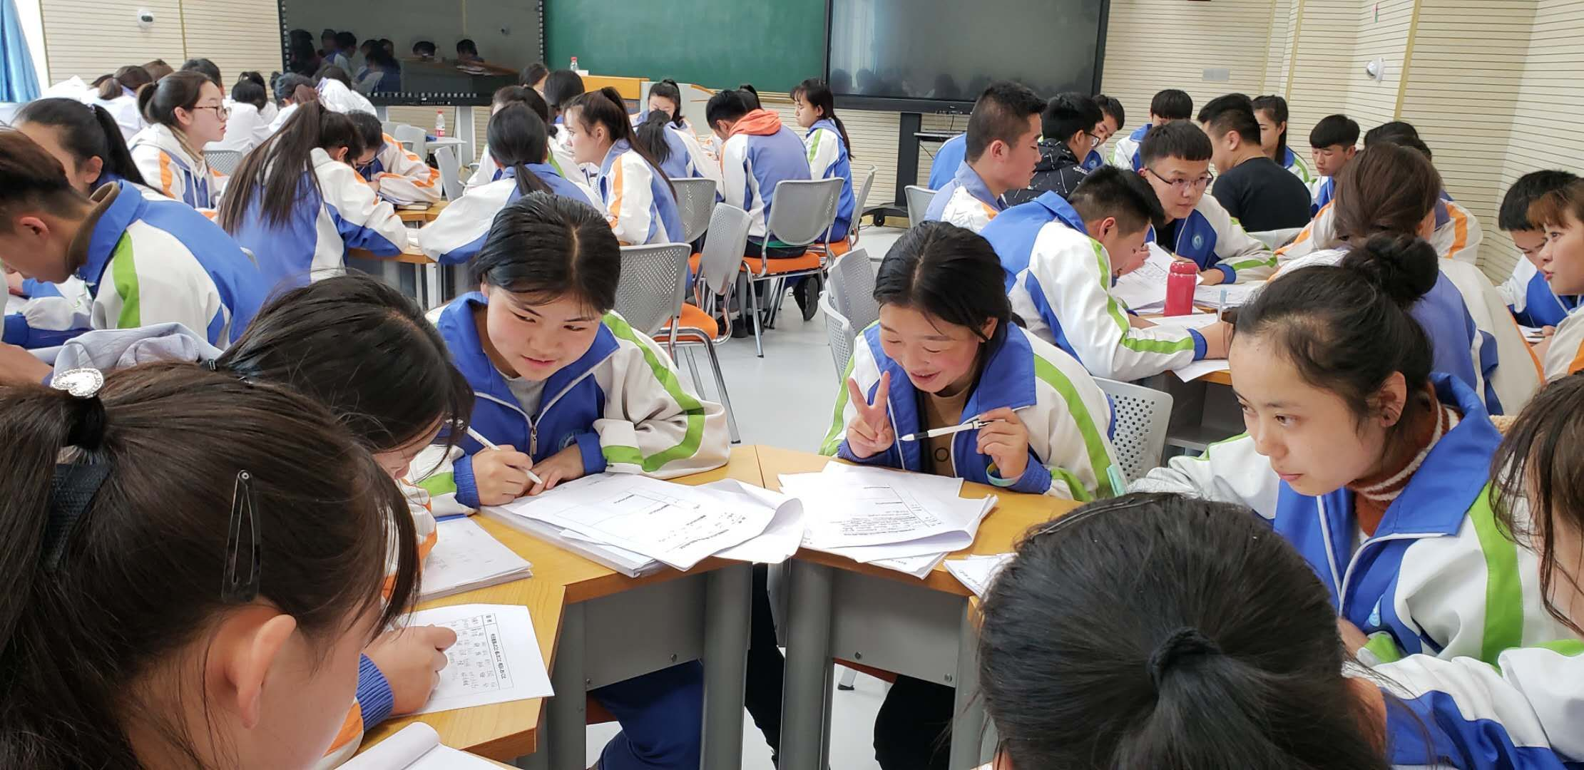
中国介護人材面談会
介護職を希望している外国人と直接話してみませんか？
2021年10月19日(火)
14：00～16：00
参加費無料
ZOOMと会場同時開催
定員
先着5名様
詳細は裏面を
ご覧ください
お問合せ・お申込
職業訓練法人キャリアバンク職業訓練協会
〒060-0005
札幌市中央区北5条西5丁目7番地sapporo55 5F
TEL ： 011-207-6540
電話受付時間：平日9時～18時
MAIL ： ginou@school.com

Slide 2
スケジュール
時間 | 内容
14：00～14：15 | 中国青海省看護学校等との提携の介護プログラムのご案内 現在稼働中の介護技能実習生の現状についてのご紹介等
14：15～14：30 | 参加事業所様による就業施設のPR 中国側担当講師のご紹介・実習生候補者自己紹介
14：30～16：00 | 面談会(フリートーク)
中国介護人材面談会
参加申込書
◆メールでお申込の場合：件名に「面談会」本文に「企業情報(会社名)、参加者と担当者情報(氏名・ 所属部署・所在地・TEL番号・FAX番号・メールアドレス)」を記入して送ってください。
FAX 専用申込用紙 / 送付先 011-207-6541
会社名
御担当者名 |  | 所属部署
所在地
電話 |  | FAX
E-mail
参加者氏名（フリガナ） |  | 所属部署・役職
2021年8月26日（木）
14：00 ~ 16：00
先着5名様
参加方法に〇をご記入ください
来場 |  | ZOOM
【個人情報の取扱について】
こちらのお申込でお預かりする個人情報は、参加申込の確認とそのお申込に対する当協会からのご連絡、取りまとめに利用するものとし、それ以外の目的での利用はいたしません。
ご応募・エントリーをもって、上記の同意とさせていただきます。
MAIL ： ginou@school.com

